Slide 1



x
재생에너지 3기

Slide 2
14. 파일입출력

Slide 3
파일 입출력
💡 프로그램이 저장장치(예: 하드디스크)에 저장된 파일을 읽어오거나,
반대로 데이터를 파일에 저장하는 작업
✔️ 입력 (Input): 파일로부터 데이터를 읽어오는 것
✔️ 출력 (Output): 데이터를 파일로 저장(기록)하는 것
“Reading or writing a file is done by opening the file
and using read() or write() methods on the file object.” — 공식 문서 정의

Slide 4
입, 출력 스트림
💡 스트림(stream) : 자료흐름이 물의 흐름과 같다는 뜻
✔️ 입력 스트림 – 동영상을 재생하기 위해 동영상 파일에서 자료를 읽을때 사용함
✔️ 출력 스트림 – 사용자가 쓴 글을 파일에 저장할 때는 출력 스트림 사용함
출발지
입력스트림
프로그램
출력스트림
도착지
키보드
파일
프로그램
도착지
출발지
모니터
파일
프로그램
f.read()
f.write()

Slide 5
입, 출력 스트림
✅ 파일 입출력의 필요성
✔️ 프로그램 실행 중에 메모리에 저장된 데이터는 프로그램이 종료되면 사라짐
✔️ 데이터를 프로그램이 종료된 후에도 계속해서 사용하려면 파일에 저장하고
✔️ 필요할 때 파일을 읽어서 데이터를 사용할 수 있음
✅ 파일 입출력 프로세스
파일 열기
f = open(파일경로)
파일 읽기/쓰기
f.read() / f.write()
파일 닫기
f.close()

Slide 6
파일 열기와 닫기

Slide 7
파일 열기 open()
💡 open() 함수 : 파일을 열어 파일 객체(file object)를 반환하는 내장 함수
📌 파일 객체 : open()으로 반환되는 객체로, 이 객체를 통해 파일의 내용을 읽거나 쓰는 메서드
(read, write 등)를 사용할 수 있음
✅ 주요 파일 객체 메서드
메서드 | 설명
.read() | 전체 내용을 문자열로 읽음
.readline() | 한 줄씩 읽음
.readlines() | 모든 줄을 리스트로 읽음
.write() | 문자열을 파일에 씀
.close() | 파일을 닫음

Slide 8
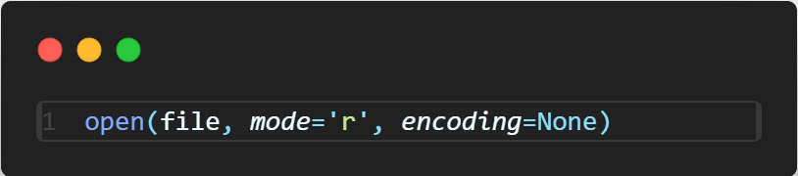
파일 열기 open()
✅ open() 함수 문법
✔️ file: 열고자 하는 파일의 경로
✔️ mode: 열기 모드 (기본값은 'r', 읽기 모드)
✔️ encoding: 텍스트 파일의 인코딩 방식 (ex. 'utf-8', 'cp949')

Slide 9
파일 인코딩
💡 사람이 읽는 문자(예: '가', 'A')를 컴퓨터가 저장하고 처리할 수 있는 이진수로 바꾸는 방식
✔️ 서로 다른 인코딩으로 저장/읽기 시 글자가 깨질 수 있음 (대표적으로 한글 깨짐 현상 발생)
✔️ Python의 open()에서 기본 인코딩은 UTF-8 (Python 3 기준)
✅ 대표 인코딩 방식
인코딩 | 설명 | 주요 특징
UTF-8 | 국제 표준 인코딩 | 전 세계 언어 지원, 웹 표준
CP949 | 마이크로소프트의 한글 인코딩 | 옛 Windows에서 한글 처리에 사용됨
ASCII | 영어 및 숫자 중심 | 한글 미지원

Slide 10
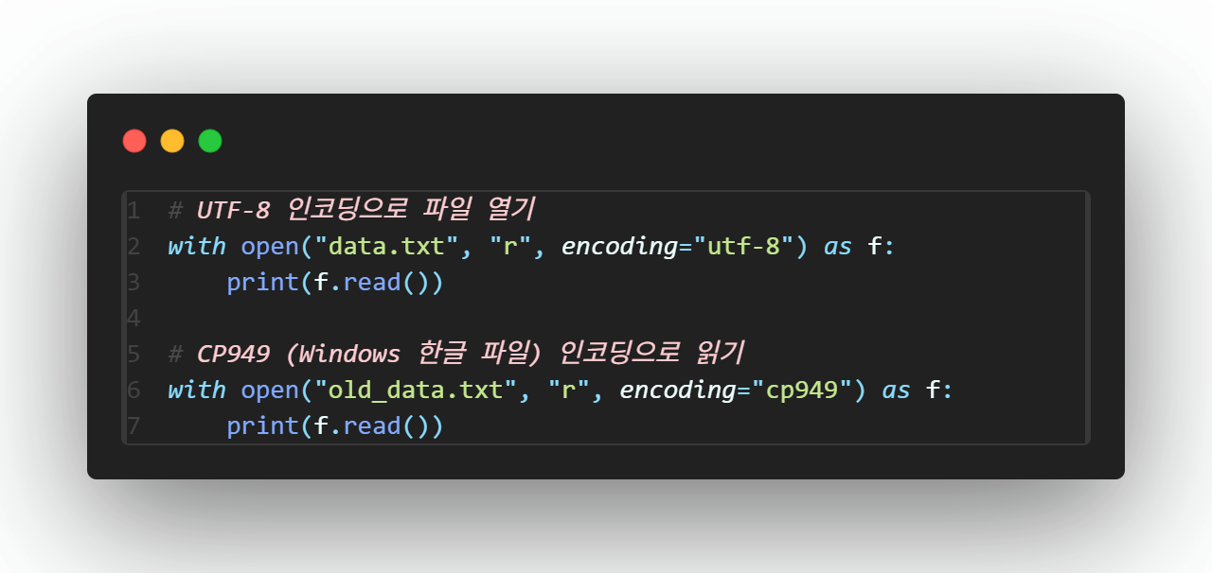
파일 인코딩
✅ Python에서 인코딩 지정 방법

Slide 11
파일 열기 open()
✅ 파일 열기 모드 종류
모드 | 설명
'r' | 읽기 전용 (파일이 존재하지 않으면 오류 발생)
'w' | 쓰기 전용 (파일이 존재하면 내용 삭제 후 새로 작성)
'a' | 추가 모드 (기존 내용 뒤에 이어쓰기)
'b' | 바이너리 모드 (이미지, 영상 등)
'x' | 배타적 생성 모드 (파일이 존재하면 오류)
'r+' | 읽기/쓰기 겸용
'w+' | 읽기/쓰기 겸용 (기존 내용 삭제)
'a+' | 읽기/쓰기 겸용 (추가 모드)
⚠️ b는 단독이 아니라 rb, wb, ab처럼 다른 모드와 함께 사용됨

Slide 12
파일 닫기 close()
💡 close() 함수 : 열린 파일을 닫아 시스템 자원을 해제하는 내장 함수
✅ close()를 반드시 해야하는 이유
✔️ 파일을 닫지 않으면 시스템 자원(메모리, 파일 핸들 등)이 해제되지 않아 누수(leak)가 발생할 수 있음
✔️ 파일이 잠긴 채로 남아 다른 프로그램이 접근하지 못할 수 있음
✔️ 데이터가 디스크에 제대로 쓰이지 않을 수 있음 (버퍼 미처리)
✔️ 프로그램이 사용하는 자원이 계속 증가할 수 있음

Slide 13
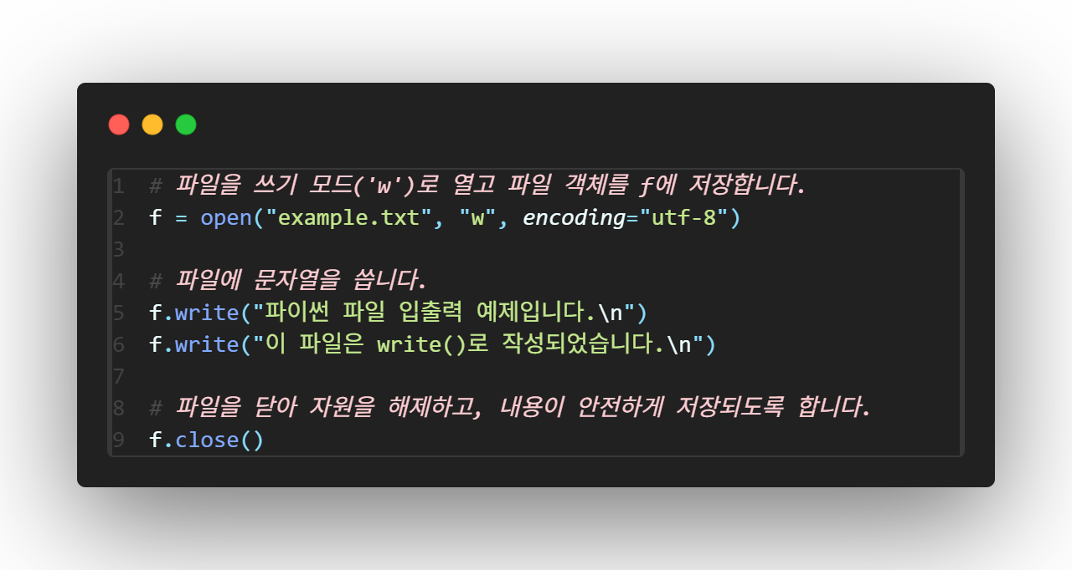
파일 열기와 닫기
✅ 파일 열기와 닫기 기본 예제

Slide 14
파일 읽기

Slide 15
파일 읽기
✅ 파일 읽기 주요 메서드
메서드 | 설명
read() | 전체 텍스트를 문자열로 반환
readline() | 한 줄씩 반환
readlines() | 줄 목록을 리스트로 반환
tell() | 현재 파일 포인터 위치 확인
seek(n) | n 위치로 파일 포인터 이동

Slide 16
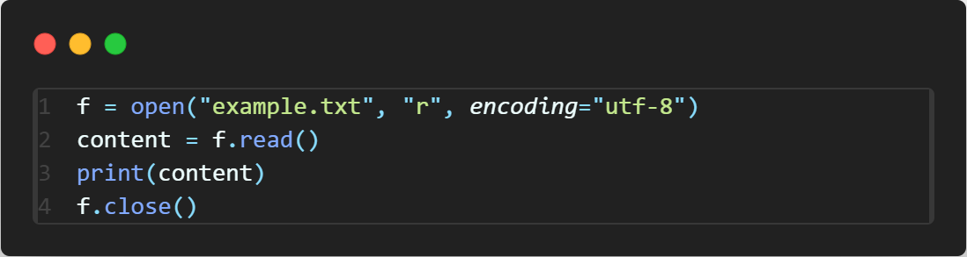
파일 읽기
✅ read() - 전체 내용을 문자열로 한 번에 읽기
✔️ 모든 텍스트를 한꺼번에 읽어 하나의 문자열로 반환
✔️ 줄바꿈 문자(\n) 포함됨
✔️ r 모드 : 파일을 읽기 위해서 연다.(기본값)

Slide 17
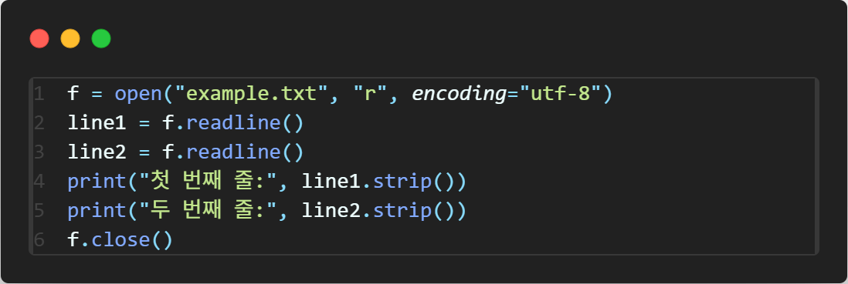
파일 읽기
✅ readline() – 한 줄씩 순차적으로 읽기
✔️ 호출할 때마다 한 줄씩 반환
✔️ 텍스트 파일을 줄 단위로 처리할 때 유용

Slide 18
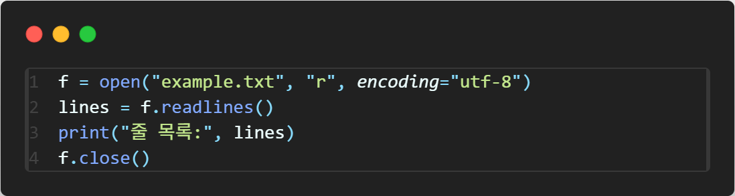
파일 읽기
✅ readlines() – 모든 줄을 리스트로 읽기
✔️ 줄 단위 문자열을 리스트 형태로 반환
✔️ ['첫 줄\n', '둘째 줄\n', '셋째 줄\n'] 형태

Slide 19
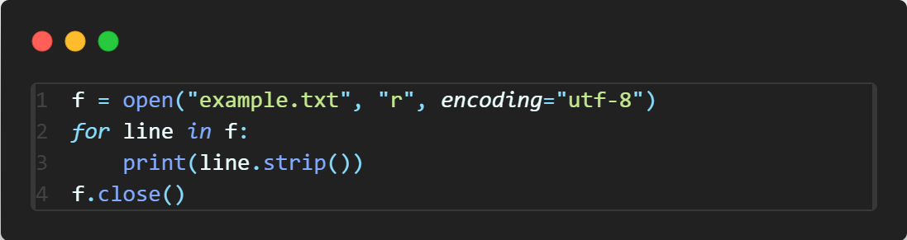
파일 읽기
✅ 반복문을 활용한 파일 읽기
✔️ 파일 객체는 반복 가능한 이터러블 → for문에 직접 사용 가능
🔎 strip() 함수 : 문자열 양쪽에 있는 공백 문자(스페이스, 탭, 줄바꿈 \n 등)를 제거

Slide 20
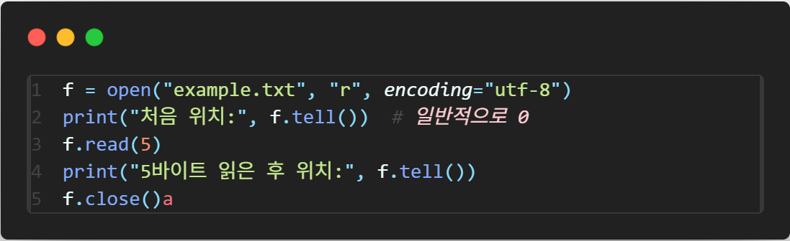
파일 읽기 관련 메서드 – tell()
✅ tell() – 현재 읽고 있는 위치(바이트)를 반환
✔️ 반환 값은 바이트 기준 위치
✔️ 한글은 UTF-8 인코딩 시 1글자당 3바이트일 수 있음

Slide 21
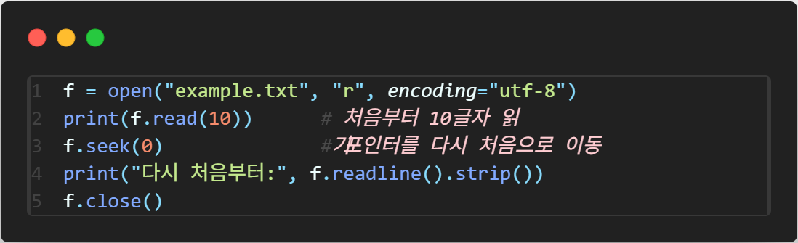
파일 읽기 관련 메서드 – seek()
✅ seek(offset) – 파일 포인터 위치를 이동
✔️ seek(0)은 파일의 맨 처음으로 이동
✔️ 텍스트를 반복해서 읽거나, 중간 위치로 이동할 때 사용

Slide 22
파일 쓰기

Slide 23
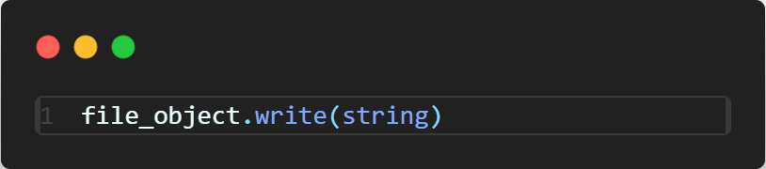
파일 쓰기 write()
💡 write() 함수
✔️ 파일에 문자열을 작성하는 기능을 제공
✔️ 문자열을 인자로 받아 파일에 기록하며, 호출할 때마다 포인터가 이동함
✅ write() 함수 문법
✔️ string: 작성할 문자열
✔️ 반환값: 기록한 문자열의 길이(문자 개수)

Slide 24
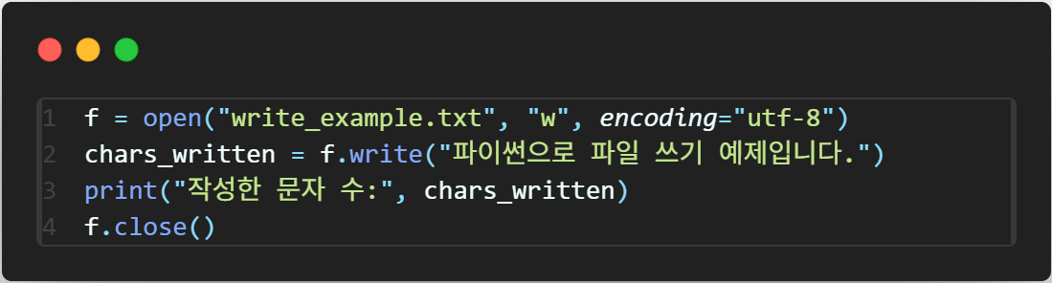
파일 쓰기 write()
✅ write() 활용 예제

Slide 25
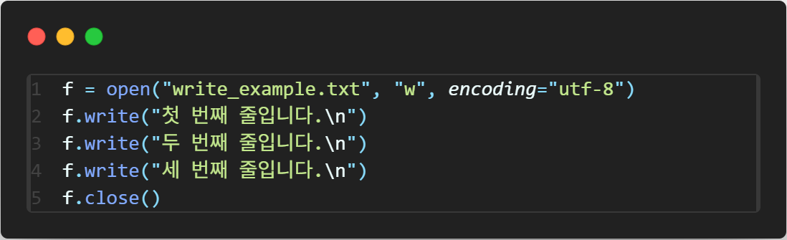
파일 쓰기 write()
✅ 줄바꿈 처리 (\n)
✔️ 파일에 여러 줄을 작성할 때는 줄바꿈 문자를 직접 추가해야 함

Slide 26
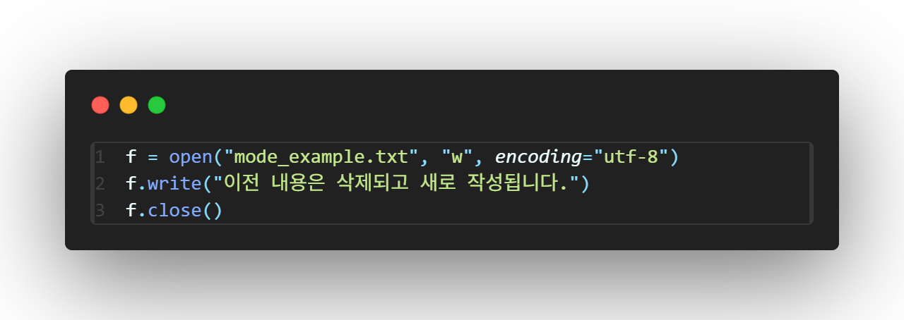
파일 덮어쓰기 vs 추가쓰기 모드
💡 ‘w’ 모드 – 덮어쓰기
✔️ 파일이 존재하면 기존 내용을 모두 삭제하고 새로 작성
✔️ 파일이 없으면 새로 생성
✅ w 모드 예시

Slide 27
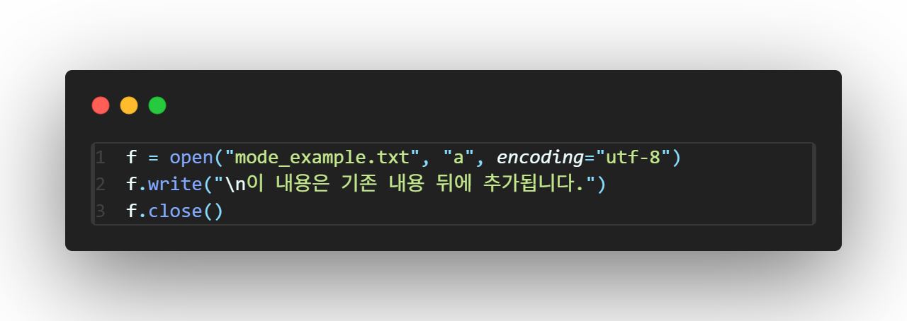
파일 덮어쓰기 vs 추가쓰기 모드
💡 ‘a’ 모드 – 추가쓰기
✔️ 기존 파일 끝에 새로운 내용을 추가
✔️ 파일이 없으면 새로 생성
✅ a 모드 예시

Slide 28
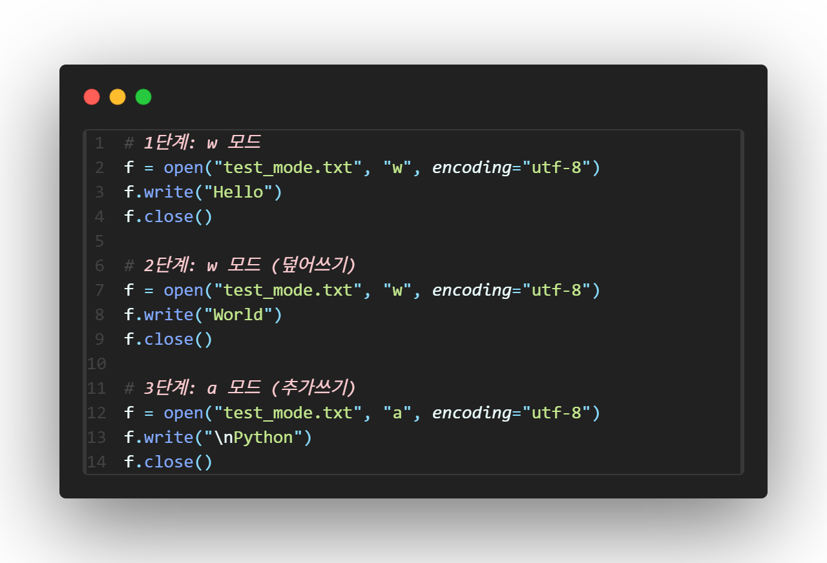
파일 덮어쓰기 vs 추가쓰기 모드
✅ 모드 차이 실습

Slide 29
with문

Slide 30
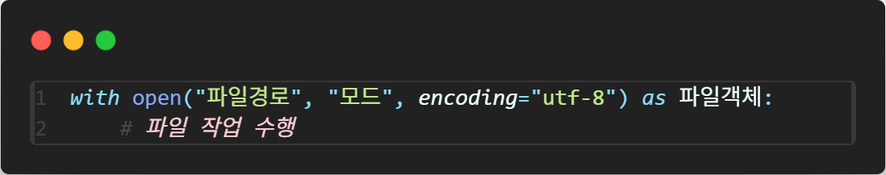
with문을 활용한 파일 처리
💡 with 문 : 파일 작업 시 컨텍스트 관리자를 사용해 블록이 끝나면 자동으로 close()를
호출해 주는 안전한 파일 처리 구문
✅ with 문법
✔️ 파일객체: open()으로 반환된 파일 객체를 받는 변수
✔️ with 블록이 끝나면 자동으로 close()가 호출됨

Slide 31
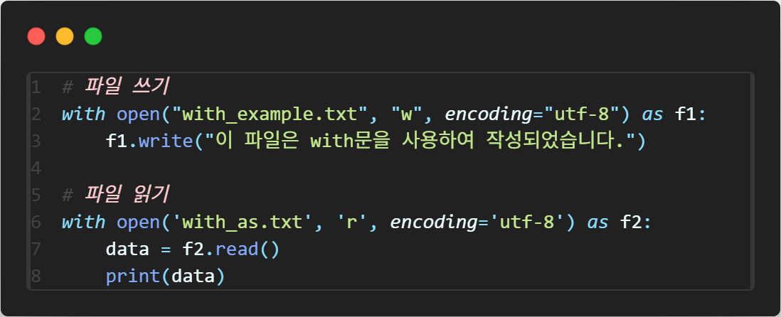
with문을 활용한 파일 처리
✅ 기본 예제
✔️ f.close()를 작성하지 않아도 블록 종료 시 자동으로 파일이 닫힘

Slide 32
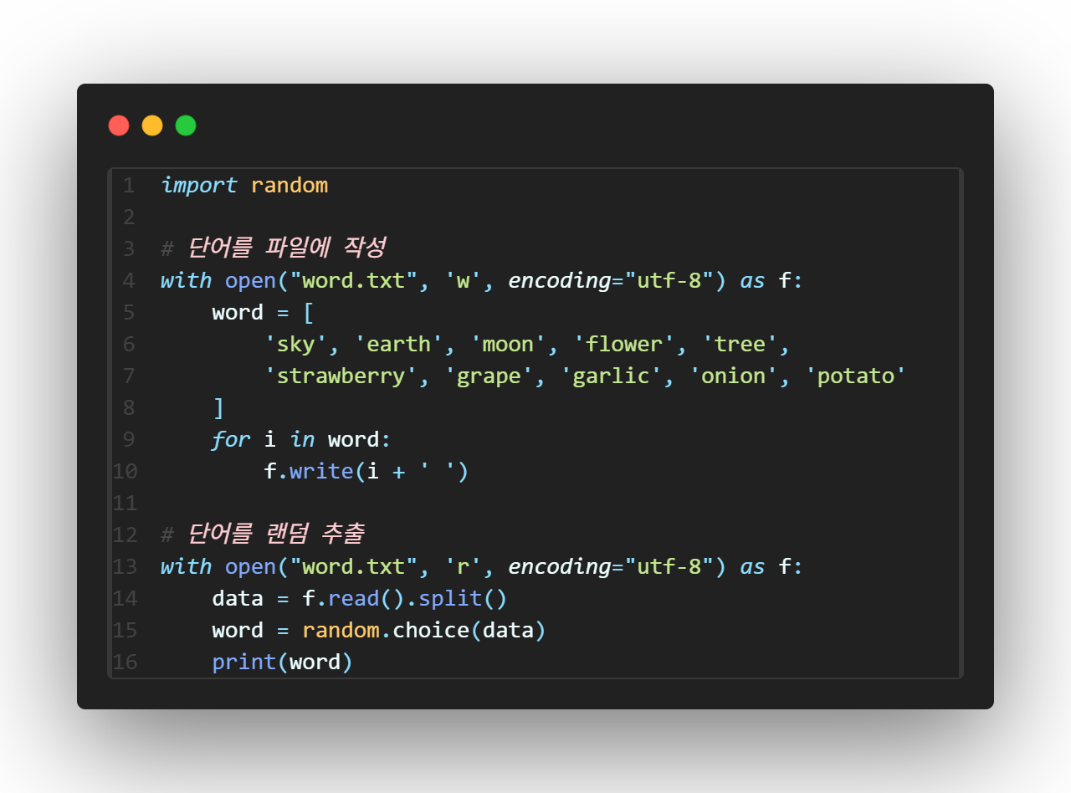
with문을 활용한 파일 처리
✅ word.txt 파일 만들고, 랜덤 추출하기

Slide 33
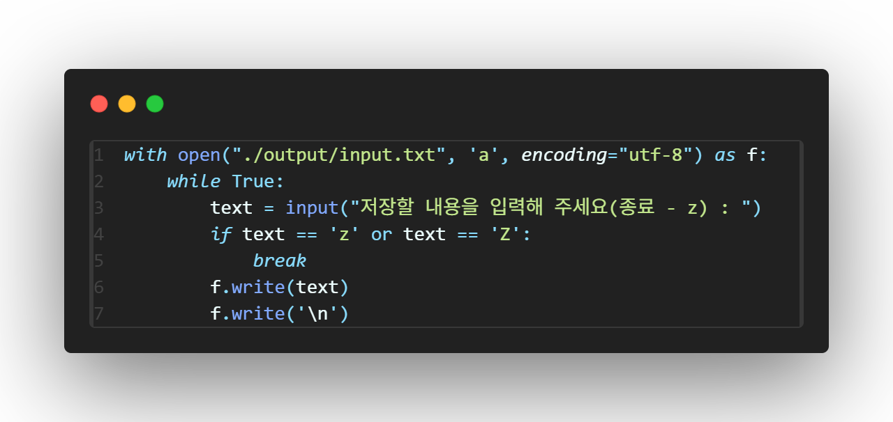
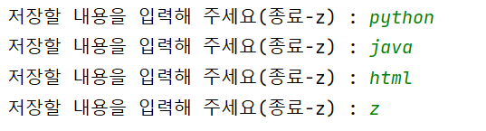
with문을 활용한 파일 처리
✅ 입력 받아 파일 쓰기

Slide 34
실습1. 회원 명부 작성하기
사용자에게 3명의 회원에 대한 이름 비밀번호 입력 받기
사용자로부터 입력된 정보를 member.txt에 기록 (파일 쓰기모드)
member.txt에 저장된 회원명부 출력 (파일 읽기모드)

Slide 35
실습2. 회원 명부를 이용한 로그인 기능
앞에서 만든 member.txt 회원 명부를 활용해서
사용자에게 "이름을 입력하세요."라는 메세지를 출력한 뒤 이름 입력 받기
사용자에게 "비밀번호를 입력하세요."라는 메세지를 출력한 뒤 비번 입력 받기
member.txt 에서 한 줄씩 "이름"과 "비번"을 검사하여 로그인 성공 시 "로그인 성공" 실패 시 "로그인 실패" 출력

Slide 36
실습3. 로그인 성공 시 전화번호 저장하기
로그인 성공 시, 사용자에게 "전화번호를 입력하세요."라는 메시지를 출력한 뒤 전화번호 입력 받기
사용자로부터 입력 받은 전화번호를 이름과 함께 member_tel.txt에 기록
새로운 사람이 로그인 성공 시 member_tel.txt에 전화번호 추가하기
member_tel.txt에 이미 존재하는 사람이 로그인 성공 시 전화번호 수정하기

Slide 37
바이너리 파일 읽고 쓰기
💡 바이너리 파일 : 0과 1로 이루어진 이진 데이터를 포함한 파일
📌 이미지(.jpg), 오디오(.mp3), 영상(.mp4), 실행 파일(.exe) 등이 대표적인 바이너리 파일
✅ 파일 모드
모드 | 설명
'rb' | 바이너리 파일 읽기(Read Binary)
'wb' | 바이너리 파일 쓰기(Write Binary), 기존 내용 삭제 후 작성
'ab' | 바이너리 파일 추가(Append Binary), 기존 내용 뒤에 이어쓰기
'rb+' | 읽기와 쓰기를 동시에
'wb+' | 쓰기와 읽기를 동시에 (덮어쓰기)

Slide 38
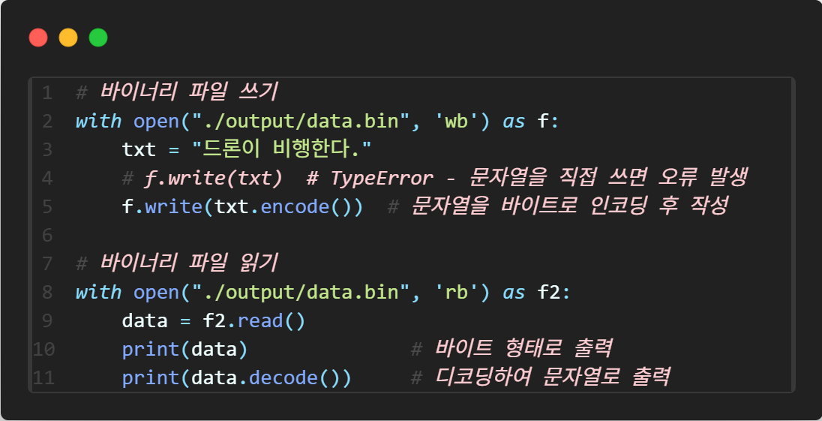
바이너리 파일 읽고 쓰기
✅ 바이너리 파일 사용 예제
✔️ 'wb' 모드: 바이너리 쓰기 모드 → 문자열은 encode()로 변환 후 작성
✔️ 'rb' 모드: 바이너리 읽기 모드 → 바이트 데이터를 decode()로 다시 문자열 변환

Slide 39
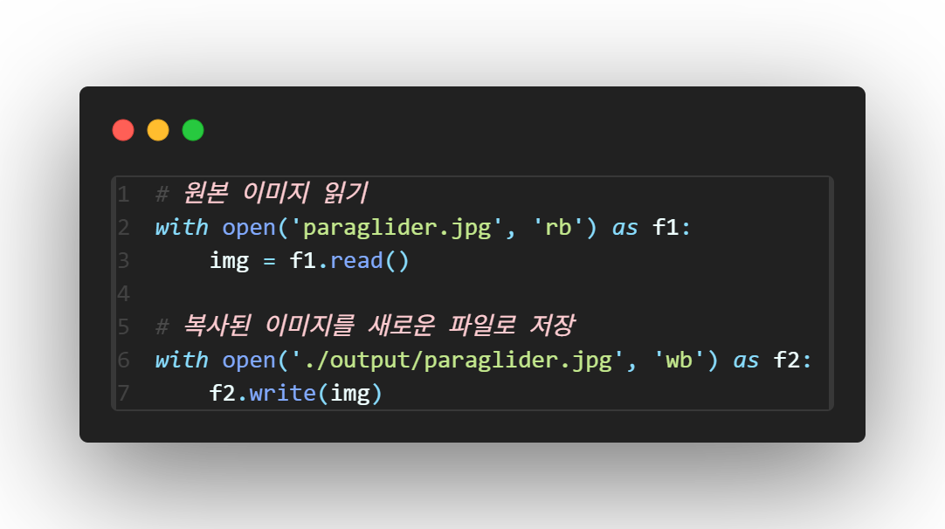

바이너리 파일 읽고 쓰기
✅ 이미지 복사하기 : 이미지 파일 읽어와서 다른 이름으로 쓰기

Slide 40
pickle 모듈
💡 pickle 모듈
✔️ 객체의 형태를 그대로 유지하면서 파일에 저장하고 불러올 수 있는 모듈이다.
✔️ 이때 객체란, 리스트나 딕셔너리등의 자료구조도 포함한다.
모드 | 설명
pickle.dump | 쓰기
pickle.load | 읽기

Slide 41
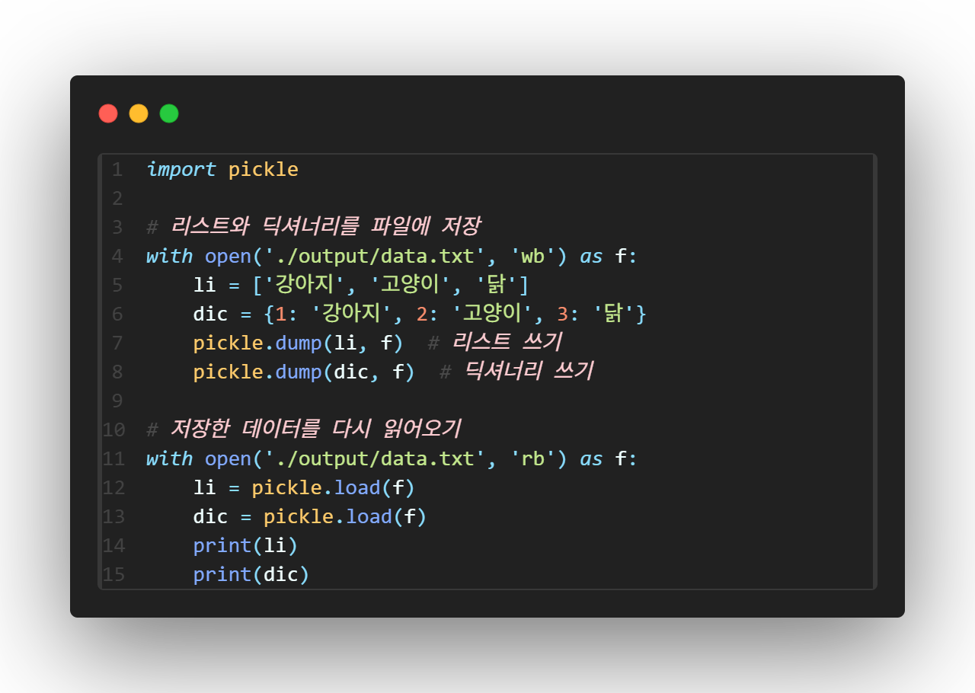

pickle 모듈
✅ 피클 모듈 사용 예시

Slide 42
감사합니다

